Slide 1
micro:bit模块视频教程
micro:bit
课前准备
亚博智能 micro:bit模块视频教程

Slide 2
micro:bit模块视频教程
目录
Part 1
Part 2
Part 3
Part 4
micro:bit介绍
打开编程网页
加载亚博软件包
下载程序
亚博智能 Micro:bit模块视频教程

Slide 3
micro:bit模块视频教程
Part 1
什么是micro:bit？
Micro:bit是由英国广播(bo)电视公司（BBC）为青少年编程教育设计微(wei)软，三星，
ARM，英国兰卡斯特大学等共同完成开发的微（wei）型电脑。
亚博智能 micro:bit模块视频教程

Slide 4
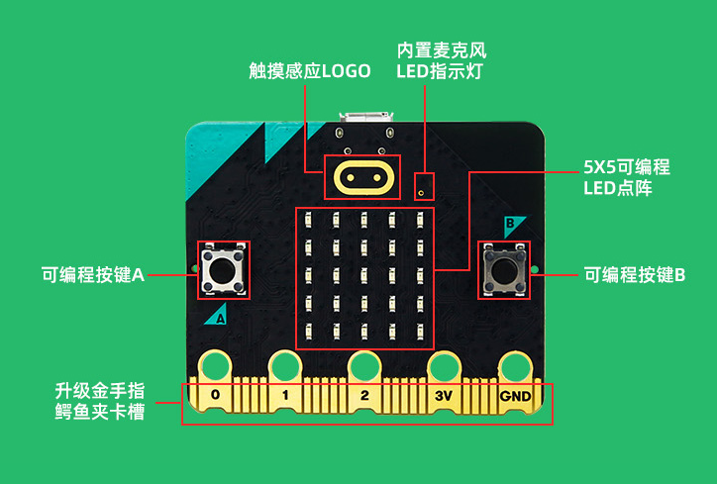
micro:bit模块视频教程
Part 1
micro:bit v2
有什么功能？
亚博智能 micro:bit模块视频教程

Slide 5
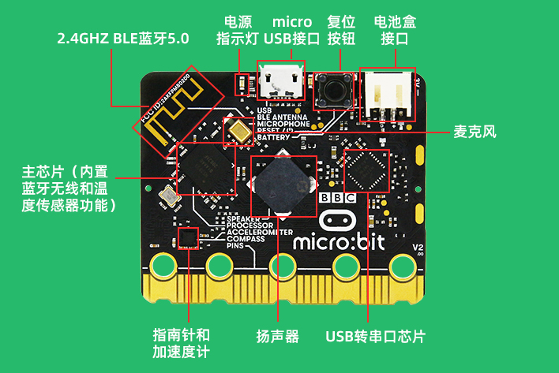
micro:bit模块视频教程
Part 1
micro:bit v2
有什么功能？
亚博智能 micro:bit模块视频教程

Slide 6
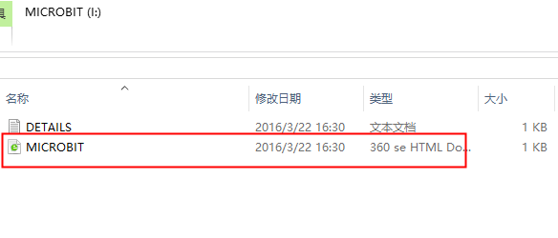
micro:bit模块视频教程
Part 2
1.首先大家用数据线将micro:bit连接电脑，这时电脑会多了一个micro:bit的U盘，大家打开U盘，点击micro:bit的网址，就能进入micro:bit官网啦~
如何打开
编程网页？
亚博智能 micro:bit模块视频教程

Slide 7
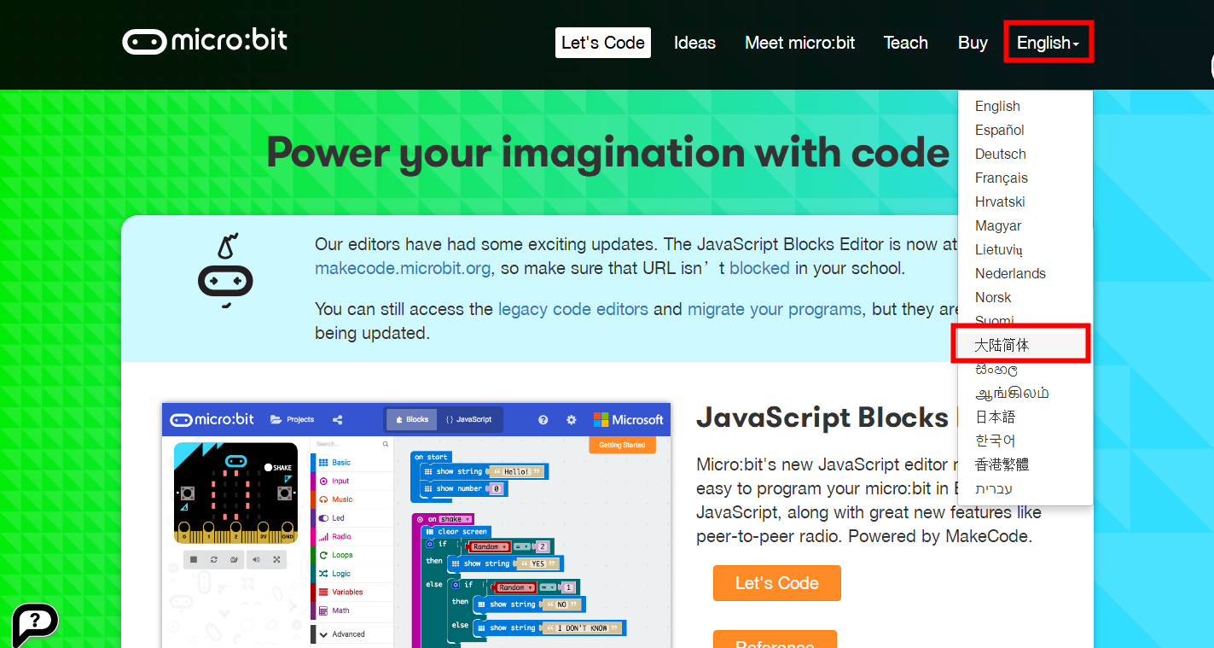
micro:bit模块视频教程
Part 2
点击右方的English，可以切换界面的语言哦~
小窍门
亚博智能 micro:bit模块视频教程

Slide 8
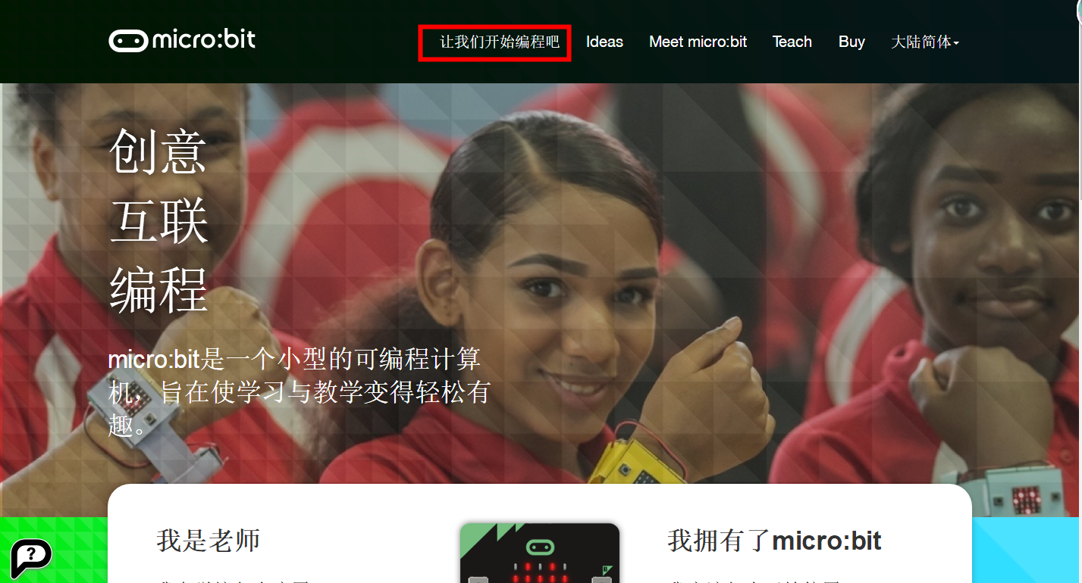
micro:bit模块视频教程
Part 2
2.进入micro:bit官网后，首先点击屏幕上方的【让我们开始编程吧】。
如何打开
编程网页？
亚博智能 micro:bit模块视频教程

Slide 9
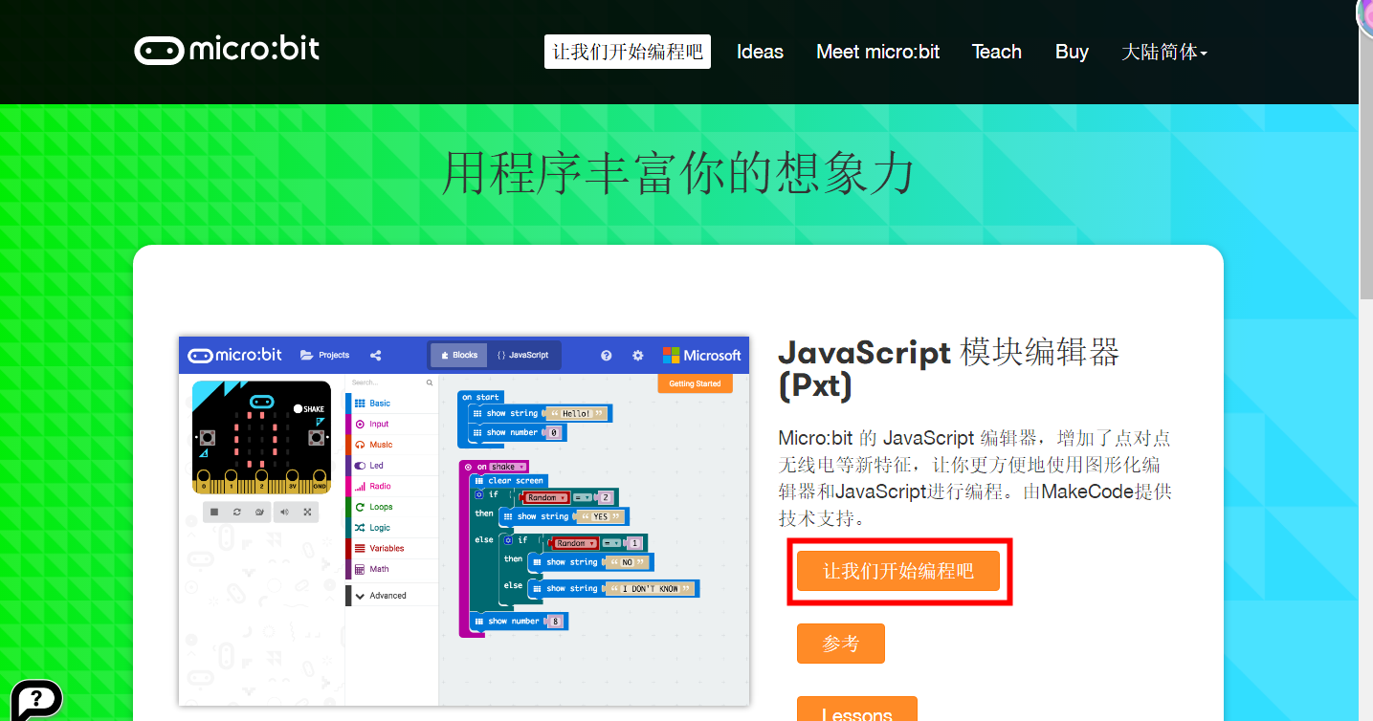
micro:bit模块视频教程
Part 2
进入一个新页面后，再点击屏幕下方的【让我们开始编程吧】，
就能进入编程页面啦~
如何打开
编程网页？
亚博智能 micro:bit模块视频教程

Slide 10
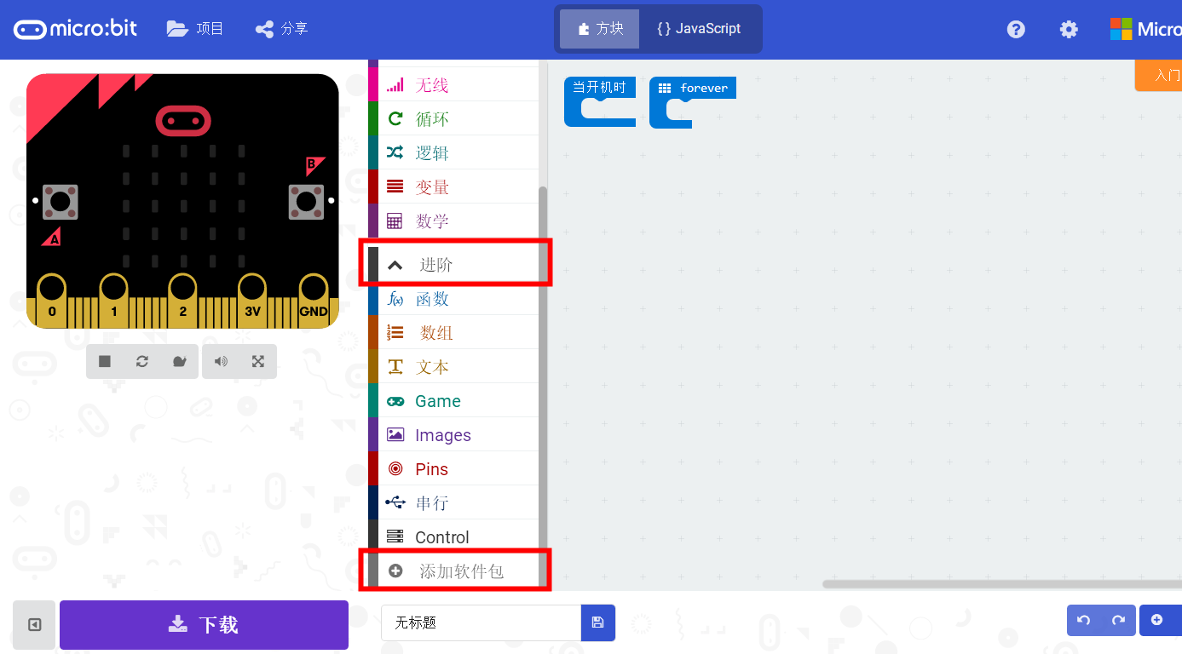
micro:bit模块视频教程
Part 3
进入编程界面以后，点击Advanced,然后点击Add Package,之后会弹出一个界面
如何加载
亚博软件包？
亚博智能 micro:bit模块视频教程

Slide 11
micro:bit模块视频教程
Part 3
在输入栏输入网址：https://github.com/lzty634158/yahboom_mbit
然后点击图1的“放大镜”图标或者按下键盘的“Enter”键，可以搜索到亚博智能的软件包，然后点击mbit，就能成功添加软件包啦~大家一起试试吧~
如何加载
亚博软件包？
亚博智能 micro:bit模块视频教程

Slide 12
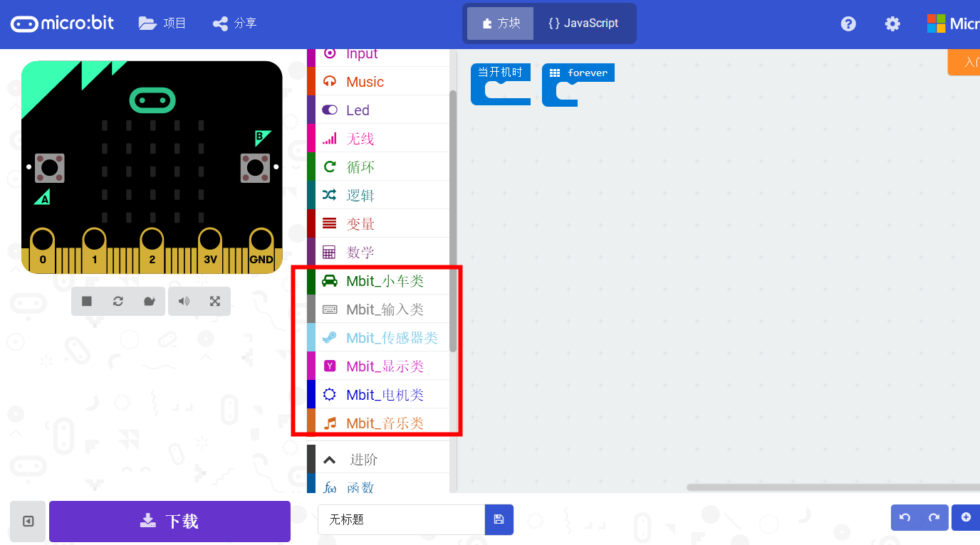
micro:bit模块视频教程
Part 3
加载完程序包以后我们就可以看到程序栏已经加载了亚博智能制作
积木块啦~
如何加载
亚博软件包？
亚博智能 micro:bit模块视频教程

Slide 13
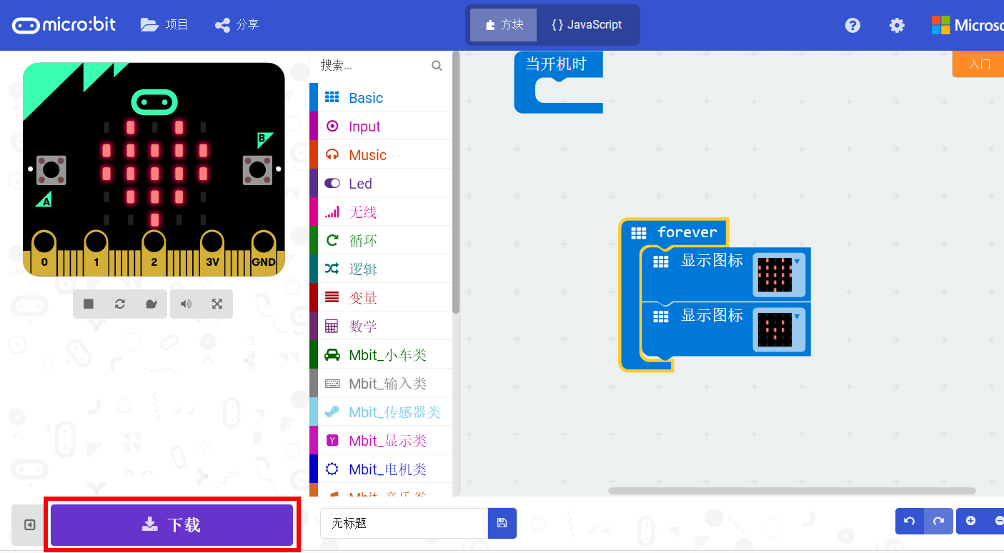
micro:bit模块视频教程
Part 4
在搭好程序积木以后，可以点击如图2的位置Download下载程序，可以将下载路径设为micro:bit的U盘中，也可以下载到电脑上，然后复制到micro:bit的U盘中喔。
如何下载
micro:bit程序？
亚博智能 micro:bit模块视频教程

Slide 14
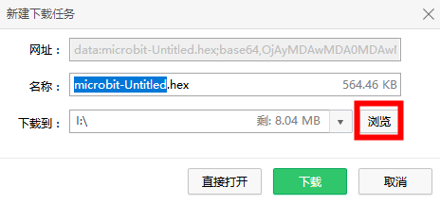
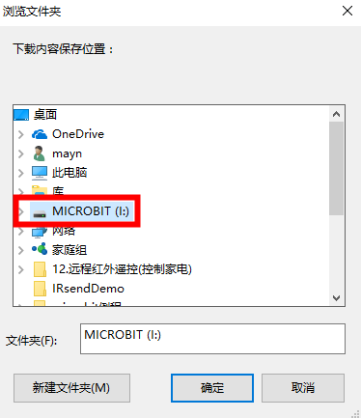
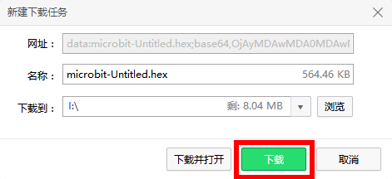
micro:bit模块视频教程
Part 4
1
2
如何下载
micro:bit程序？
3
亚博智能 Micro:bit模块视频教程

Slide 15
micro:bit模块视频教程
micro:bit
小实验
谢谢观看！
亚博智能制作
亚博智能 Micro:bit模块视频教程

